Slide 1
Byg bedre beslutningsoplæg
Workshop til OffDig2022
Martin J. Ernst
24. marts 2022

Slide 2
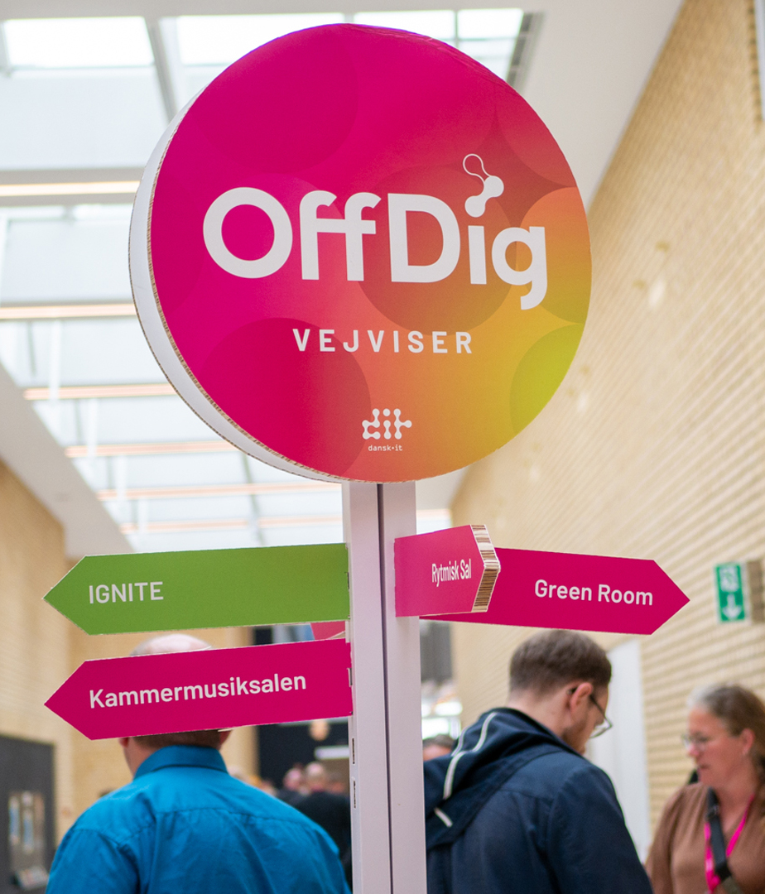
Byg bedre beslutningsoplæg – Hvorfor?
Den offentlige sektor er på flere fronter udfordret, ikke mindst ift. manglen på arbejdskræft indenfor de typiske velfærdsfag. Her bliver det afgørende, at innovere og udvikle nye løsninger. Det er ligeledes vigtigt, at udnytte de allerede udviklede løsninger til fulde, og altså i højere grad genbruge gode løsninger (skalering). Skalering kan både tænkes indenfor egen sektor, men også på tværs af sektorer.
En vigtig forudsætning for at lykkedes med dette er, at kunne beskrive ikke bare selve løsningen, men også business casen for løsningen, forudsætningerne for implementeringen m.v. Med andre ord er det altså afgørende at kunne beskrive et solidt og grundigt beslutningsoplæg for de enkelte løsninger, således at det er nemmere og enklere for beslutningstagere at prioritere og udvælge løsninger, der passer i de konkrete sammenhænge.
På denne workshop vil du få hands-on erfaring med at beskrive sammenhængen mellem teknikken og de nye funktioner, som kan være med til at skabe gevinster, som igen understøtter det forretningsmæssige mål. Denne forståelse er hjertet af business casen og understøtter også den business case model, som statens it-model fordrer.

Slide 3
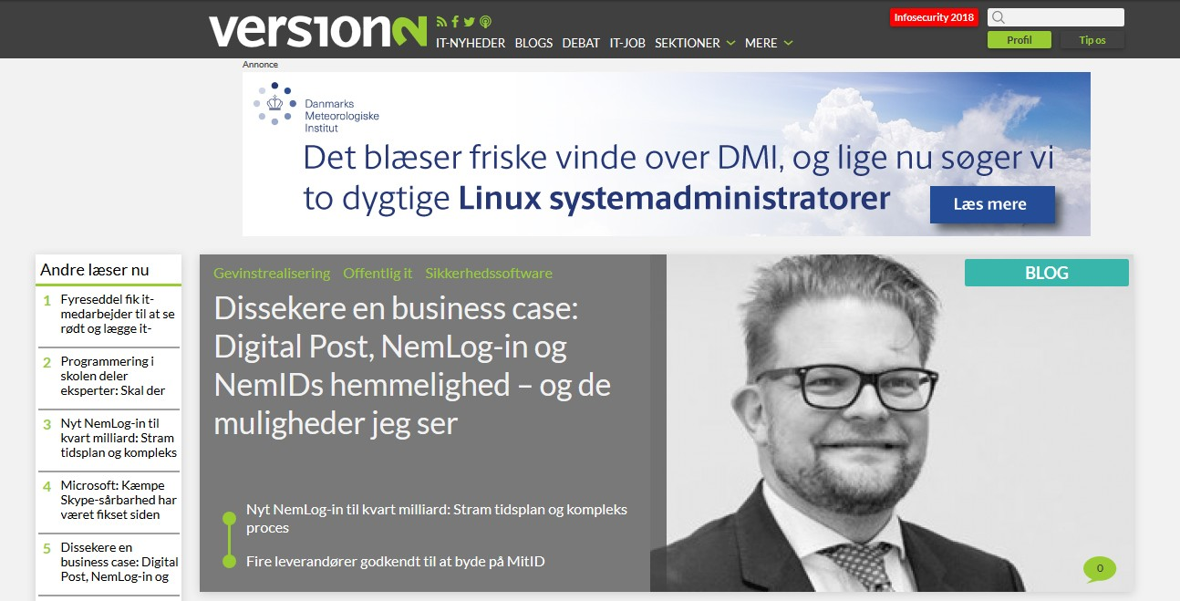
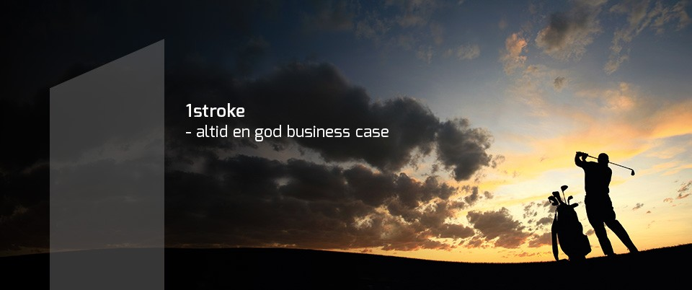


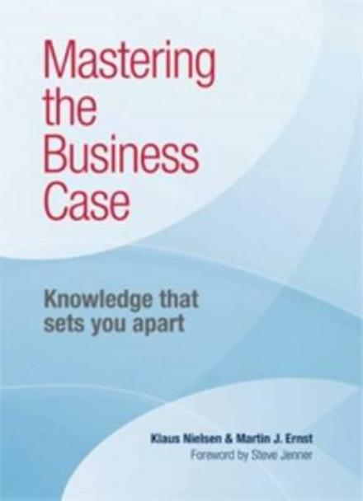

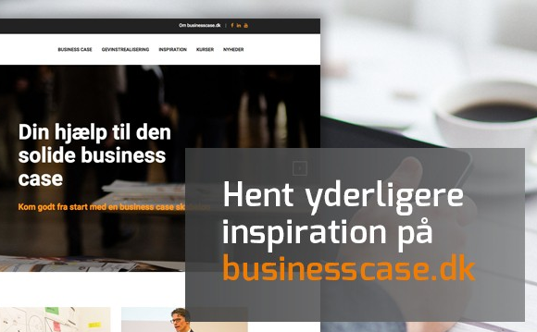

xxx
Hvad er værdi?
  xxx?
xxx
  xxx:
(c) 1stroke 2010-2020 - Brug af undersøgelsen er tilladt med en klar kildeangivelse.
Slide 3

Slide 4

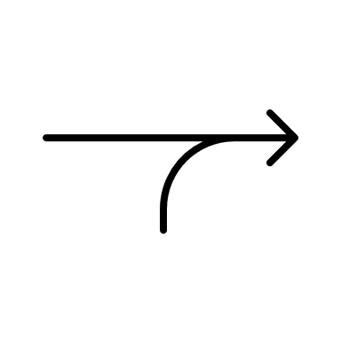






Et par kerneelementer som jeg mener skal have fokus, når der skal udarbejdes et beslutningsoplæg (business casen)
1
3
og
Situation
Komplikationerne
AS-IS
TO-BE
2
4
+
+
Ændring i
enabler(s)
Ændring i adfærd/
organisering
Gevinster/
Opnåelse af mål
Vores muligheder

Slide 5
Øvelsen er delt i fire dele …
Velkomst og introduktion til øvelsen 10.20-10.35 (15 min.)
Hvad situationen? Hvorfor skal vi beslutte noget? 10.35-10.50 (15 min.)
Gevinstoverblik 10.50-11.35 (45 min.)
2 min per gruppe til at fortælle deres beslutningsoplæg plus afrunding (10.35-150 (15 min.)
1
2
3
4

Slide 6
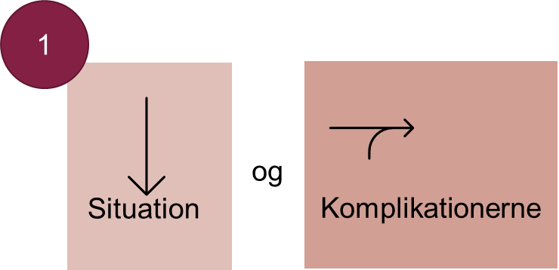
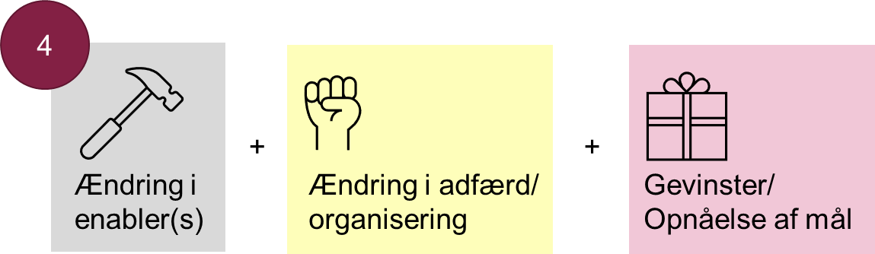
Øvelsen er delt i fire dele …
Velkomst og introduktion til øvelsen 10.20-10.35 (15 min.)
Hvad situationen? Hvorfor skal vi beslutte noget? 10.35-10.50 (15 min.)
Gevinstoverblik 10.50-11.35 (45 min.)
2 min per gruppe til at fortælle deres beslutningsoplæg plus afrunding (10.35-150 (15 min.)
1
2
3
4

Slide 7

Baggrunden og årsagen til vores beslutningsoplæg tager udgangspunkt i den godes Minto princip …
I dag møder vi …
Det uholdbare ved situationen, som gør handling nødvendig
Nøglespørgsmål og fremadrettet
S – Situation(s)
Hvor står vi i dag? Hvad har ramt os?
En status over situationen med udgangspunkt i ”at trække en streg i sandet”.
C – Complication(s)
Hvad kan ramme os? Hvad gør situationen yderligere uholdbar?
En beskrivelse af de yderligere udfordringer, som kan eller vil ramme os. Det er specielt ”vil” udfordringerne, som gør argumentationen stærkere.
Her kan man med fordel tænke i risici matrix eller i aktuelle trends og udfordringer.
Det skal være fremadskuende.
K – Key question(s)
Hvilket nøglespørgsmål skal vi forholde os til?
Hvilke øvrige spørgsmål kan der stilles? Meningen er naturligvis, at man kan svare på dem.
Gerne/helst ja/nej spørgsmål.

Slide 8
På baggrund af Gerald Bradleys bog om gevinstrealisering går vi til business cases med følgende kausalitetsforståelse
Enabler
Funktioner
Ændring
Gevinst
Hovedgevinst
Mål
Dette er værktøjer, der skaber og er en forudsætning for ændringen.
Dette er den nye eller ændrede funktion, der betinger ændringen.
Dette er den nødvendige ændring. Hvis der ikke er nogen ændring, kommer der heller ingen gevinster.
Denne gevinst er ikke direkte relateret til det overordnede mål, men understøtter den primære gevinst. Og der kan være flere.
Dette er hoved-gevinsten. Den forventede gevinst der understøtter det endelige mål.
Dette er organisa-tionens forretnings-mæssige mål, der også er projektets mål.
Eksempel:
Et nyt planlægnings-modul.
Eksempel:
Et nyt planlægnings-modul, der kan optimere vagtplanen.
Eksempel:
Dem der lægger vagtplanen skal bruge det nye modul.
Eksempel:
Vagterne er mere tætpakkede → Færre ansatte til at udfylde vagtplanen.
Eksempel: Reducering af antallet af ansatte.
Eksempel:
En mere omkostnings-effektiv organisation
(forbedring af forretningen).

Slide 9
Eksempel: Business casen og gevinstoverblikket for Corona
Reducering af dødsfald
Folk bliver hjemme
Regler
Reducer samkvem
Vi stopper smittekæderne
Reducering af smittede
Reducering af indlagte
Reducering af indlagte på intensiv
Vores sundhedssystem bryder ikke sammen
Når man er ude, så holdes der afstand
Vi forsøger at reducere den økonomiske rutsjetur
Enabler
Funktioner
Ændring
Gevinst
Hovedgevinst
Mål

Slide 10
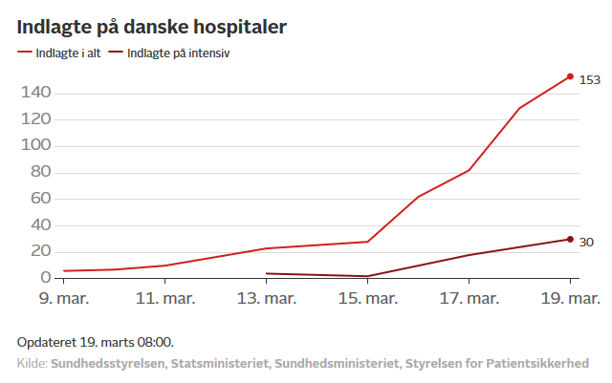
Eksempel: Business casen og gevinstoverblikket for Corona
Reducering af dødsfald
Folk bliver hjemme
Regler
Reducer samkvem
Vi stopper smittekæderne
Reducering af smittede
Reducering af indlagte
Reducering af indlagte på intensiv
Vores sundhedssystem bryder ikke sammen
Når man er ude, så holdes der afstand
Vi forsøger at reducere den økonomiske rutsjetur
Enabler
Funktioner
Ændring
Gevinst
Hovedgevinst
Mål

Slide 11
Business casen for Grunddata befinder sig i et privat-offentligt økosystem
Styrelse
Databeriger
Slutbruger
Dataleverandør har en forretnings-model
Forretningsmæssige mål
Styrelsen udstiller data gratis
Data kan sælges
En ændring
Opfyldelse af strategi
IT-system
Funktion
Intern gevinst
Hovedgevinst
Data-leverandør udnytter data
Data bliver beriget
Slutkunde udnytter data
Bedre data giver bedre beslutninger
Reduktion af omkostninger
En anden ændring
Bedre økonomi
Enabler
Funktioner
Ændring
Gevinst
Hovedgevinst
Kan kontrollere
Kan ikke kontrollere

Slide 12
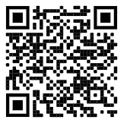


Hvis du vil vide mere?
  Kontakt:
Martin J. Ernst, Partner, Thursday Consulting
M: +4529911122
E: martin.ernst@thursday.consulting
L: https://www.linkedin.com/in/martinjernst/
W: https://www.thursday.consulting/
Tips og tricks:
  SKI Aftale
Thursday Consulting har en underleverandør aftale med 17.11 Konsulenterne gennem Globleteam. Således kan I direkte tildele konsulentopgaver til Thursday Consulting ved brug af denne aftale og denne leverandør.
17.11 Konsulenterne er på delaftale 1 og 2.
Kontakt Martin J. Ernst inden den direkte tildeling foretages.

Slide 13
Backup-slides & inspiration

Slide 14
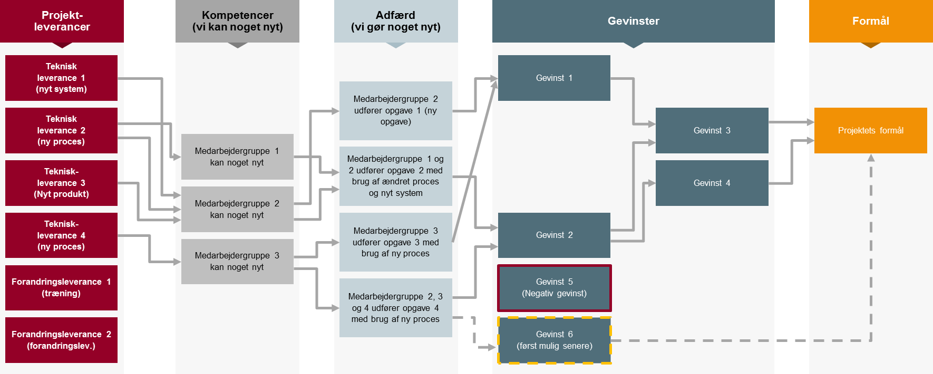
Statens business case model
– og forskellen på de to kausalitetsmodeller
Basalt gør de to modeller det samme – skaber en sammenhæng mellem formål og leverancer.
Grunden til at vi bruger ”Bradleys” BDM (gevinstoverblik) er, at der er større fokus på enablers og forretningsmål end på leverancer og formål.
Dette sikrer fokus på forretningsmodellen og måden organisationen skal drives.

Slide 15
States business case model har en god måde at betragte TCO ud fra …
Go-Live
Anvendelse af business cases i det offentlige
Den mest almindelig måde at betragte en business case på i den offentlige sektor er, at en investering skal sikre en lavere TCO i forhold til den TCO, som findes i dag i organisationen.
Verden er sjælden så simpel.
Område A
Fremtidigt omkostningsniveau inkl. inflation
Område B
Nuværende omkostningsniveau
Projektomkostninger inkl. forventede fremtidige omkostninger og inflation

Slide 16
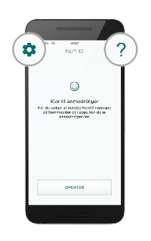
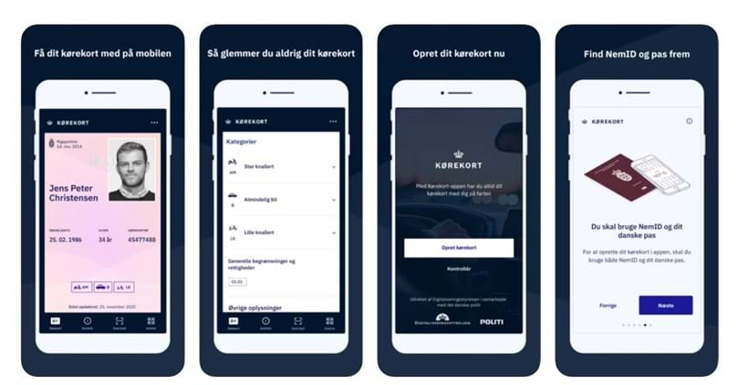
… men den savner det aspekt, når gevinsterne skal høstes af en anden organisation eller borger og virksomhederne!
Go-Live
Anvendelse af business cases i det offentlige
Udfordringen i de offentlige projekter er, at ”To-Be” kurven kommer til at se anderledes ud pga. øget kvalitet og service.
Udfordringen bliver for dem, som introducerer nye services. De kan næsten kun øge deres TCO, og derfor skal business casen forklares ved gevinster, som skabes hos tredjepart – borgere, virksomheder, kommune, region, andre styrelser etc.
To-Be – Projektomkostninger inkl. forventede fremtidige omkostninger og inflation
Område A
Fremtidigt omkostningsniveau inkl. inflation
Område B
Nuværende omkostningsniveau
Eksempler fra offentlige projekter:
Projektomkostninger inkl. forventede fremtidige omkostninger og inflation

Slide 17

Der har generelt ikke været tradition for at se på business cases og gevinstrealisering hverken i den offentlige sektor eller private sektor
Organisatorisk forankring
Erfaringer opsamlet, dokumenteret og delt
“
Det handler om at skabe en indgroet adfærd om at finde værdier, få dem kvalificeret og sikre at gevinstejerne har fokus på dem efterfølgende.
Gevinstejerne/ hovedinteressenterne
Den typiske modenhed
Projektejer
Projektleder
Ingen business case
Business case
Aktivt realisering af gevinstejer
BC’ens udviklingsniveau

Slide 18
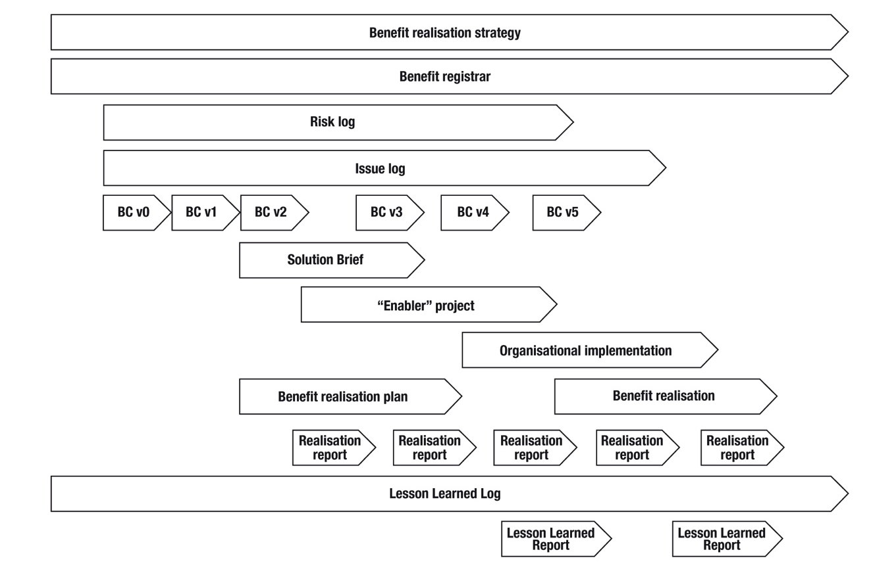
Der er behov for en række styringsdokumenter i forbindelse med gevinstrealiseringen, hvor kun business casen er en af dem
“
Det handler om at starte simpelt og derefter skalere op.
En adfærd skal ændres ad gangen.
Start med forretningsforståelsen samt have en ”target operating model”, som vi kan tage udgangspunkt i.

Slide 19
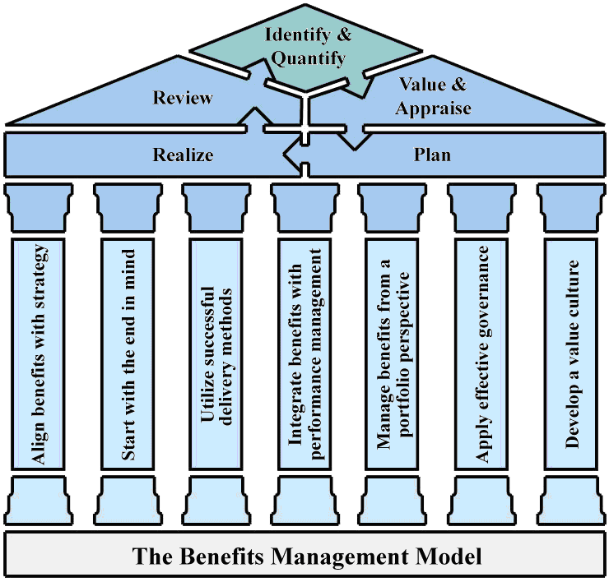
Business casen kan ikke stå alene – der skal være fokus på gevinststyring (Benefit Management)
Vi har udviklet en standardiseret proces for virksomhedernes benefit management, der sikrer en struktureret tilgang til gevinstrealiseringen. Dette indbefatter både en generisk gevinstrealiseringsstrategi, skabeloner til gevinstbeskrivelser og en proces for løbende måling af og opfølgning på KPI’er.
Processen og de tilhørende værktøjer sikrer forankring af gevinstrealiseringen i organisationen og tilskynder en værdi-baseret kultur med fokus på, at alle projekter skal være gevinstdrevne både før, under og efter implementering.
Følgende elementer indgår i den standardiserede proces for gevinstrealisering:
En generisk gevinstrealiseringsstrategi med mulighed for tilpasning til de individuelle virksomheder
Skabelon til gevinstbeskrivelse
Skabelon til gevinstrealiseringsplan
Skabelon til gevinstrealiseringsrapport
Katalog med kvantificering af gevinsterne kunderne realiserer på baggrund af jeres ydelser.
Uddannelse af relevante medarbejdere hos jer og kunderne

Slide 20
Business casen udvikles ved at følge 9 trin – hvor der vil være tilbageløb indtil beslutningstageren kan tage en beslutning
Business casens indholdsfortegnelse:
Investeringsvurdering (onepager)
Minto pyramide princip
Complications og
løsningsmodeller
Ledelsesresumé
Årsag
Muligheder
Forventet positivt afkast/gevinst
Forventet negativt udbytte
Tidshorisont
Omkostninger
Betydende risici
Investeringsvurdering
Business Model Canvas
Benefit dependency map
KPI’er
Gevinsttyper
Gantt diagram
Gevinstrealiseringsplan
As-is og To-Be cost
Cost-estimering
(Delfi, 3-punkts est.)
Forandringsledelse
Interessent analyse
Risikodiagram
Rolle-diagram
Cash flow diagram/
Portefølje cash flow
NPV og IRR
Børsens Ledelseshåndbøger

Slide 21
Væsentlige faktorer – Mange glemmer TCO
Go-Live
Fremtidig margin som resultat af projektet, plus inflation
Areal C
Fremtidig margin plus inflation
Dagens margin
Areal A
Fremtidige omkostninger plus inflation
Areal B
Dagens omkostninger
Projektomkostninger inkl. forventede fremtidige omkostninger plus inflation

Slide 22
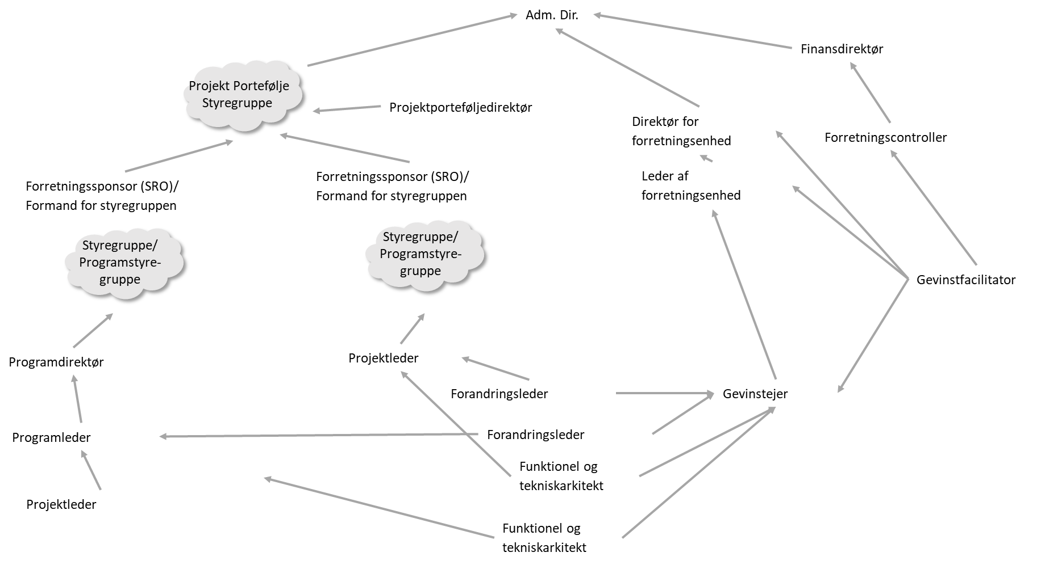
Blandt rollerne i organisationen har controllerne en vigtig rolle før, under og efterimplementeringen af enablerne og den efterfølgende change management

Slide 23
Thursday Consultings koncepter inden for business cases og benefit management
Thursday har kompetencer og flere års erfaring inden for alle aspekter af arbejdet med den solide business case og benefit management. Vi arbejder med en portefølje af koncepter, der sikrer succes gennem fremdrift og fokus på forretningsværdi i alle opgaveløsningens faser.
Udvikling af business case model og proces for gevinstrealisering
Vi udvikler virksomhedsspecifikke business case-modeller og etablerer standarder, processer og strategien for virksomhedens gevinstrealisering.
Modenhedsanalyse af virksomheder i forhold til gevinstrealisering
Vi analyserer virksomhedens niveau inden for benefit management og opstiller aktiviteter til at forbedre anvendelsen af business casen og evnen til at realisere gevinsterne i business case – dvs. sikre gevinstrealiseringen.
Uddannelse i brugen af business cases og benefit management
Vi giver medarbejderne værktøjerne til at udvikle den solide business case og sikre gevinstrealiseringen.
  Projektspecifik business case og benefit management
  Vi udarbejder business cases for projekt-idéer, der kræver et solidt beslutningsgrundlag og en klar plan for hvilke gevinster, der kan realiseres, og hvordan realiseringen kommer sikkert i hus.
  Business case review
  Med udgangspunkt i styrker og svagheder ved virksomhedens business cases samt en afdækning af, hvilke gevinster, der (ikke) er blevet realiseret, afdækker vi forbedringspotentialet og giver konkrete forslag til forøge værdien af virksomhedens projekter.
  Business casen som aktiv salgsværktøj
  Med udgangspunkt i vores kunders produkter, løsninger og services konstrueres en generisk business case, der synliggør den forretningsmæssige værdi hos slutkunden.

Slide 24
Thursday Consultings 3 dages kursus indenfor business case og benefit management indeholder bl.a. …
  Business Casens elementer
  • Grundlæggende elementer i Business Casen og gevinstrealisering
  • 9 trin til udviklingen af en Business Case
  • Business Casens indhold
  • Typiske udfordringer ved udviklingen af Business Casen
  Benefit Management
  • Gevinstoverblik - diagrammer og værktøjer
  • Gevinstrealiseringsstrategi
  • Antagelser og forudsætninger for gevinster
  Business Management
  • Sammenhængen mellem Business Casen og den overordnede forretningsstrategi. Nedbrydning i temaer, programmer, projekter …
  • Forståelse for AS-IS og TO-BE
  Stakeholders Management
  • Identifikation og styring af stakeholders i forbindelse med gevinstrealisering
  Change Management
  • Forandringsledelse som en del af gevinstrealisering
  Risk Management
  • Værktøjer og teknikker til risikostyring
  • Risikostyring som en del af Business Casen
  Financial Management
  • Redskaber til afdækning og udregning af omkostninger
  • Redskaber til afdækning og udregning af finansielle gevinster
  Presentation Management
  • Præsentation af Business Casen
  • Strukturering af Business Casen
  Priser fra 75.000 kr. plus moms, bøger, transport mm. Tilbud gives.

Slide 25
Lidt om Thursday Consulting og Martin J. Ernst

Slide 26
Thursday handler om livsglæde, leverancekultur, gode kollegaer og glade kunder
  Hvad er Thursday Consulting?
Thursday Consulting er en nystartet uafhængig konsulentvirksomhed. Vi har et indgående ønske om at løse komplekse problemstillinger for vores kunder.
Thursday har erfaringen fra de store konsulenthuse og agiliteten ved at være lille. Vores fokus er operationelle og forretningsdrevne forandringer, ofte med et væsentligt behov for ledelsesmæssig forankring samt indsigt i forretningens behov, muligheder og risici.
Vi har dyb erfaring med strategi-/forretningsudvikling og eksekvering, digitalisering/it-muligheder og udfordringer. Yderligere har vi specialiserede konsulenter indenfor aktuarområdet og rådgivning af startups.
Vi ønsker at agere den erfarne rådgiver, der med dyb faglighed og erfaring i at forberede og eksekvere organisatorisk forandring, støtter vores kunders ledelser og organisationer igennem komplicerede projekter, analyser og processer.
Vi vil gerne opfattes som en del af vores kunders organisation, og arbejder altid med respekt for kundens medarbejdere, arbejdsformer og politikker.
  Vores værdier:
  Ordentlighed
  Ordentlighed er centralt I alt hvad vi gør. Vi efterlever ordentlighed hver dag ved at vise tillid, have høj integritet og faglighed. Vi sørger for, at sætte vores kvalitetsmål med kunden for at levere på det, som vi lover. Det er for os ordentlighed.
  Nytænkning
  Vi ønsker at tænke anderledes og være en stor del af den forandring, som kunden står foran på en anden måde end den etablerede standard. Vi vil skabe endnu mere værdi igennem fleksibilitet og nytænkning.
  Kultur
  Vi prioriterer personlig udvikling i og udenfor arbejdstiden. Vi værdsætter gode oplevelser med vores kunder, medarbejdere og netværk, da vi ønsker en fed kultur for alle vores relationer.

Slide 27

Thursdays start i tal (Januar 2022)
UDVIKLING I OMSÆTNING
SoMe BUZZ
VOKSEVÆRK
FILER PÅ FÆLLESDREV
DKK i 000
>100.000 VIEWS
SNART 20 FOLK
2.253 FILER OG 975 FOLDERE
UDVIKLING I MEDARBEJDERE
SAMLET OMSÆTNING
KUNDER
14 FORSKELLIGE KUNDER
I >5 FORSKELLIGE BRANCHER
DKK 7.630.000

Slide 28




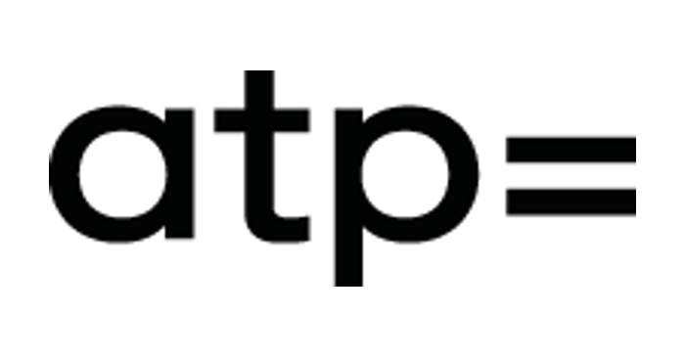









Vores interessante og dejlige kunder

Slide 29
Stærkt fagligt fokus samt samarbejde med eksperter
Strategy &
Operations
IT strategy &
effectiveness
FinTech &
ScaleUp
Forsikrings-
transformation &
Aktuar
Thursday
North Consulting
44 East
Credit Risk Consulting
Improsec
Søstre
Embrace diversity
Co-create
Combine competences
Boost collaboration
Share frontiers
Celebrate victories
Share values
Experiment
Have fun
Save the world
Kundeoplevelse og værdiskabelse er vores ledestjerner

Slide 30
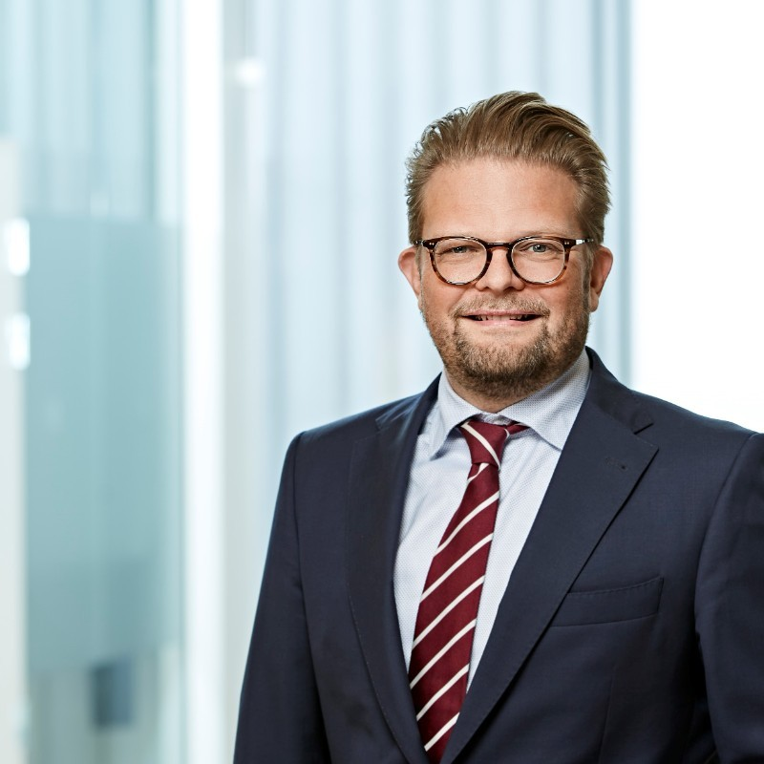

Rohit Jain, Senior Associate
Martin J. Ernst
  Partner, ledelse af forretningskritiske initiativer med fokus på business case og gevinstrealisering
“
Martin har mere end 23 års erfaring som management konsulent – og har de seneste 12 år haft fokus fra den danske finansielle sektor. Fokus er gevinstrealiserings regnskabsmæssige påvirkning.
Martin har primært som konsulent arbejdet som program- og projektleder på strategisk vigtige opgaver og forretningskritiske transformationer.
Martin er certificeret i både i PRINCE2, MSP og SAFe.
København
martin.ernst@thursday.consulting
It strategy &
effectiveness
+45 2991 1122
“
Dansk & Engelsk
https://www.linkedin.com/in/martinjernst/
PROFIL
RELEVANT ERFARING
Martin er en senior forretningsorienteret projekt- og program manager med meget stærke relaterede kompetencer i rollen som proces-konsulent i både den offentlige og den private sektor. Siden 1998 har Martin arbejdet intensivt med implementering af forretningskritiske initiativer primært i den finansielle sektor. Her er altid fokus på den regnskabsmæssige påvirkning af initiativet – både investeringen men også løsningens påvirkningen af forretningen og dennes regnskab.
Martin er ekspert inden for udarbejdelse af business cases primært med fokus på realisering af gevinster. Her er forretningsforståelse en vigtig kompetence for at kunne opstille en business case og sikre realiseringen af denne. Der er specielt fokus på den regnskabsmæssige påvirkning af business casen, da fokus er på ROI.
Martin har bidraget med en række foredrag, artikler, undersøgelser, webcasts samt er medforfatter til bøgerne ”Mastering the Business Case” og ”Business case 361”. Martin er tidligere ekstern lektor på ITU (tidl. kursusansvarlig for ”Business case”). Martin er blogger på Version2. Initiativtager til konferencen ”Danmarks bedste business case”.
Certificeringer: PRINCE2 (2008), MSP (2007), SAFe (2020)
  Danske Bank(2021): Rådgiver og sparringspartner til VP på gældinddrivelses projektet. Engagement Lead på et delprogram.
  Festina Finance (2020-2022): Business development, etablering af business cases (økonomisk potentiale) samt strategisk kommunikation og kommunikationsplanlægning.
  Geodatastyrelsen (2016-2019): Projektleder for implementering af Matriklens Udvidelse, som er en del af Grunddataprogrammet (Datafordeleren). Leder af 50+ ressourcer plus koordinering overfor programmet.
  IBA (2015-2016): Projektleder for implementering af nyt kernesystem hos NEM Forsikring. Projektleder for implementering af ny løsning hos AIG (Finland).
  SDC (2013-2015): 1) Leveranceansvarlig samt ansvarlig for organisatorisk implementering på Storebrand migreringsprojektet inkl. cut-to-live plan. Projekt på 150+ FTE’er. 2) Projektleder på implementering af SDC Advisor (game changer indenfor rådgivning af bankens kunder).
  TIA (2012-2013): Programleder, rådgiver om business case og opstilling af metodeapparat.
  Region H (2012): Rådgivning om programledelse og opstilling/realisering af business case.
  DSB (2010-2011): Programleder for Togservice Turnaround og nyt servicekoncept. Ansvarlig for programmet inkl. plan og business case.
  GF Forsikring (2010-2011): Programleder for TIA Stabilisering. Øverste ansvarlig for stabilisering af en forretningskritisk applikation med direkte reference til direktionen.
EXPERTISE
Projekt & Programledelse
Agile Transformation
Strategi og forretningsudvikling
Proces optimering og digitalisering
Business case og gevinstrealisering
Turn around ledelse
30
Notes:
Andre projektleverancer:
DVS (2022-): IT-Strategi og procesimplementeing
Danske Bank (2021): Rådgiver og sparringspartner til VP på gældinddrivelses projektet. Engagement Lead på et delprogram.
EPICO (2020): Business case for etablering af MSP-VMS løsning. Business case for MaaS løsning.
Festina Finance (2020-): Business development, etablering af business cases samt strategisk kommunikation og kommunikationsplanlægning.
Danske Bank(2021): Rådgiver og sparringspartner til VP på gældinddrivelses projektet. Engagement Lead på et delprogram.
Festina Finance (2020-2022): Business development, etablering af business cases (økonomisk potentiale) samt strategisk kommunikation og kommunikationsplanlægning.
Styrelsen for Dataforsyning og Effektivisering (SDFE) (2019-2020): Rådgiver i forbindelse med genudbuddet af Datafordeleren.
Geodatastyrelsen (2016-2019): Projektleder for implementering af Matriklens Udvidelse, som er en del af Grunddataprogrammet (Datafordeleren). Leder af 50+ ressourcer plus koordinering overfor programmet.
IBA (2015-2016): Projektleder for implementering af nyt kernesystem hos NEM Forsikring. Projektleder for implementering af ny løsning hos AIG (Finland).
CLEVER (2015-2016): Projektleder og rådgiver for ny it-strategi og scoping/planlægning af opgradering af it-systemer med fokus på digitalisering.
SDC (2013-2015): 1) Leveranceansvarlig samt ansvarlig for organisatorisk implementering på Storebrand migreringsprojektet inkl. cut-to-live plan. Projekt på 150+ FTE’er. 2) Projektleder på implementering af SDC Advisor (game changer indenfor rådgivning af bankens kunder).
TIA (2012-2013): Programleder, rådgiver om business case og opstilling af metodeapparat.
Region H (2012): Rådgivning om programledelse og opstilling/realisering af business case.
DSB (2010-2011): Programleder for Togservice Turnaround og nyt servicekoncept. Ansvarlig for programmet inkl. plan og business case.
DSB (2008-2010): Forretningsprojektleder for PDS-projektet i Onboard Service. Ansvarlig for at færdiggøre en 24-7 forretningskritisk applikation specielt med fokus på at sikre organisations-tilfredshed samt realisering af gevinsterne. Overordnet ansvar og reference til direktionen.
GF Forsikring (2010-2011): Programleder for TIA Stabilisering. Øverste ansvarlig for stabilisering af en forretningskritisk applikation med direkte reference til direktionen.
DSBFirst (2008): Forretningsprojektleder i forbindelse med løsningsbeskrivelsen for et nyt trafikinformationskoncept, som skulle anvendes på Kystbanen.
Egmont (2006-2008). Projektleder hos Egmont i forbindelse med overførelse af driften fra den norske til den danske it-afdeling. Dette inkludere konvertering og cut-to-live planer.
Berlingske Media (2005-2006). Programleder hos Metropol Online (nyt CMS standard-software). Ansvarlig for færdiggørelse af implementering og konvertering og sikre organisatorisk forankring.

Slide 31
























Igennem tiden har Martin J. Ernst bistået mange virksomheder med enten uddannelse i eller udarbejdelse af business cases og gevinstrealisering

